Slide 1
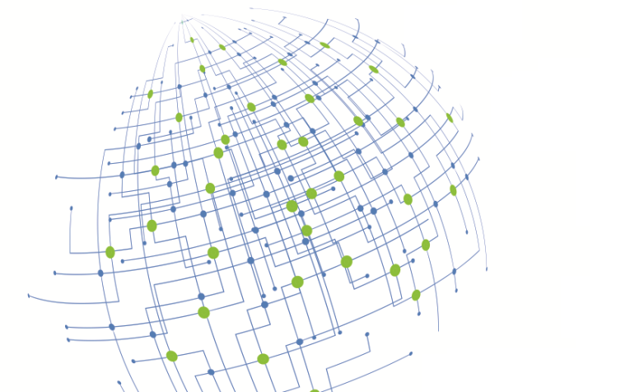

山西移动数据中心介绍
山西移动数据中心介绍

Slide 2
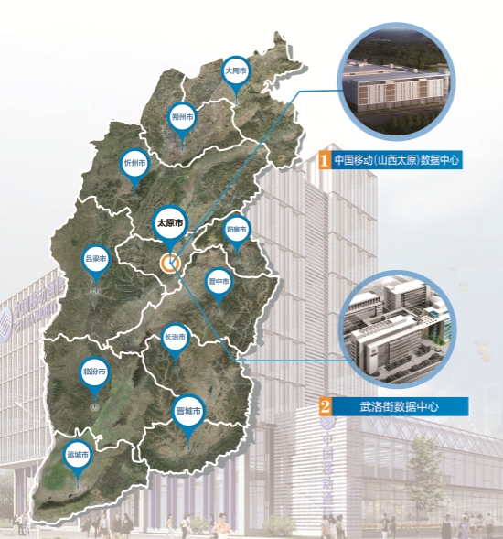
数据中心基本整体布局
1、中国移动（山西太原）数据中心
山西省内最大的“电信级数据中心”，总建筑面积约7.53万平方米，装机能力超10000机架，规划3栋数据机房楼、1栋动力配套楼、1栋变电站、1栋综合配套楼。采用全水冷空调系统、10KV高压水冷机组及柴油发电机组等新型技术，设计PUE到达1.3，已获得 ISO27001、ISO20000双认证。
2、武洛街数据中心
中国移动首批钻石五星级机房之一，位于山西省太原市经济技术开发区，距机场、火车站10公里范围内，机架规模1000架，出口带宽2T,，已获得 ISO27001、ISO20000双认证。

Slide 3


中国移动（山西太原）数据中心

Slide 4
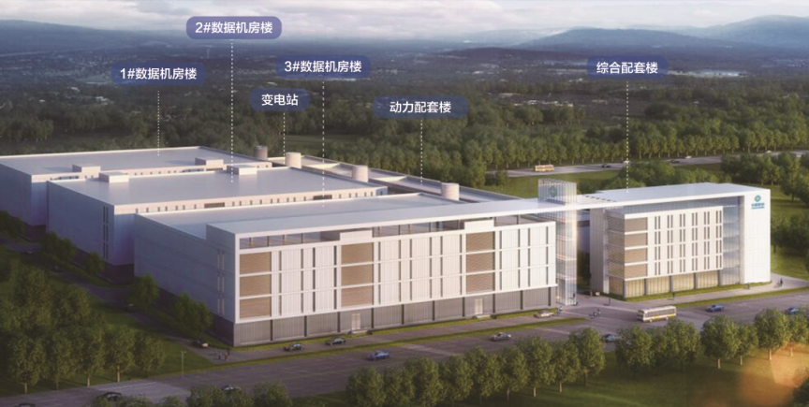
中国移动（山西太原）数据中心基本概况
山西省内最大的电信级数据中心
总占地面积59.8亩
规划建筑面积约7.53万平方米
符合国家A、T3+
ISO27001、ISO20000双认证
园区位于太原经济技术开发区，共分两期。一期2017年7月投产，包括2栋数据机房楼、1栋动力配套楼,装机能力7000架，出口带宽8T
多功能综合数据中心
提供电子政务、互联网、视频、游戏和中小企业等不同的功能区域
规划机柜数超10000架，出口带宽10T

Slide 5

具备九大关键指标，确保数据中心能力行业领先
设计标准
制冷
电力
抗震抗雷
符合《电子信息系统机房设计规范（GB50174-2017)》A级、国际T3+）
采用冷水机组+板换+冷却塔组成的冷冻水系统
220KV变电站+110KV变电站，双路市电
抗震烈度8度；
A级防雷等级
层高
机柜数
网络
PUE
承重
4.75米
超10000
至骨干时延小于5ms
设计PUE1.3
10KN/16KN

Slide 6
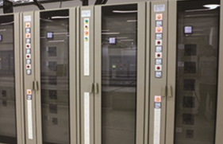
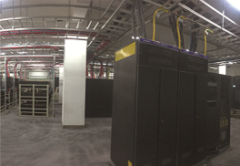
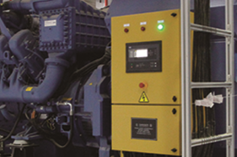
电源：三重电源保障机制 . 保障客户设备不间断运行
1
2
3
双路市电引入
双路10KV独立高压供电，分别引自两个变电站。
高低压设备全部使用国际一线品牌产品。
2N结构UPS系统
满载情况下，15-30分钟电池后备时间。
2N/3N结构冗余配置。
电池实时在线监测。
N+1柴油发电机组
配备高压柴油发电机
地下3*50吨油库提供大于8小时燃料储备+2小时供油协议

Slide 7
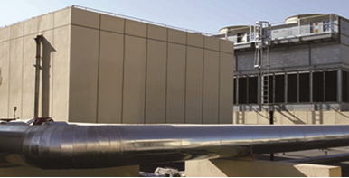
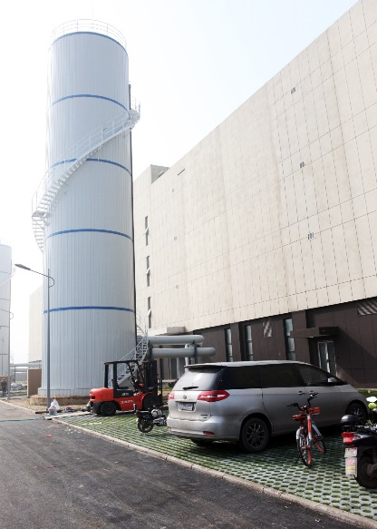
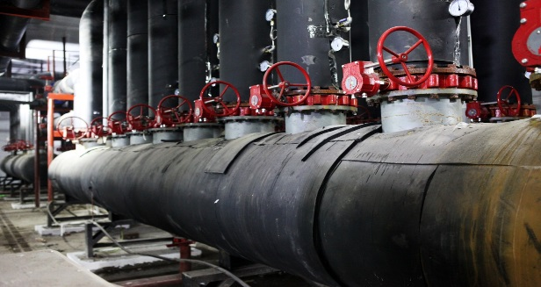
制冷：高效可靠的制冷系统 . 保证设备环境恒温恒湿
高效大型冷冻水制冷系统
水冷机组N+1配置，管路均采用双管路设计
采用列间空调、热管背板技术保证IT设备的最佳制冷效果。
配备蓄冷罐提供15分钟后备冷源，蓄水池提供8小时后备用水
规划建设一座16000立方米蓄冷罐用于削峰填谷，降低运行成本

Slide 8
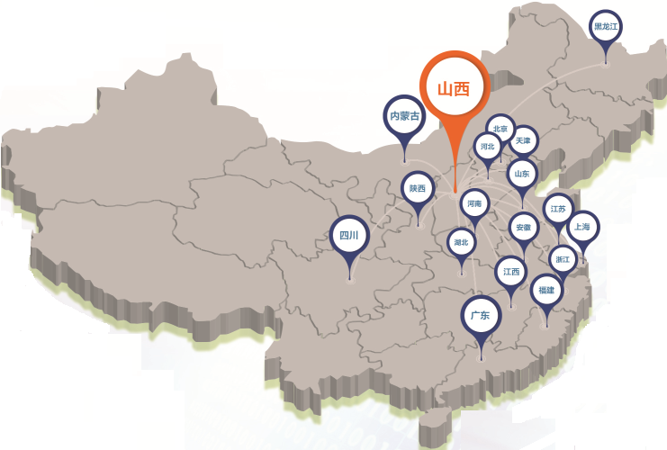
网络：优质高效的网络出口 .网络可用率达99.999%
全冗余网络架构，保障网络连续性
规划10T出口带宽，双跨集团骨干与省网骨干
中国移动核心节点，直达北京、广州、西安、成都、武汉等一线城市
提供网络单边加速、负载均衡等网络优化服务

Slide 9
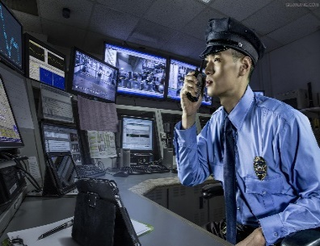

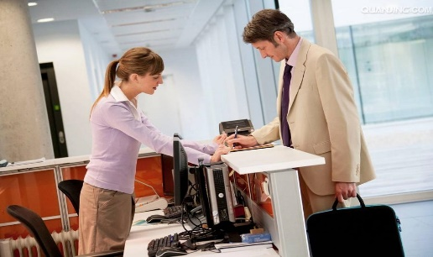
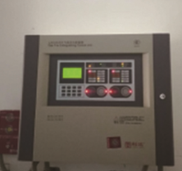
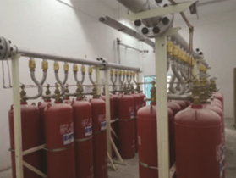
后勤：完善的安保 消防 综合配套服务
提供全面的综合安全保障服务，配备专业运维服务团队、安全保障团队、核心区域进行不间断无死角高清视频监控，采用分级门禁监控系统，为客户提供7X24小时连续安全保障服务
园区配备火灾自动智能报警消防联动控制系统，包括消防电源监控系统、防火门监控系统、电气火灾监控系统等
园区规划一栋综合服务支撑楼，满足集中监控、故障处理、会议服务、客户接待等办公服务需求

Slide 10
武洛街数据中心

Slide 11
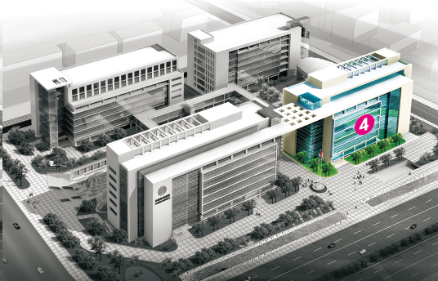
武洛街数据中心基本概况
中国移动首批钻石五星级机房”
建筑面积8000 平方米
装机能力1000架
互联网出口带宽2T
钻石五星级机房
获ISO27001、ISO20000双认证

Slide 12
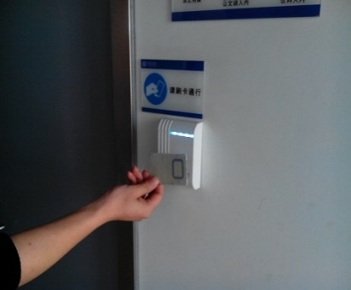
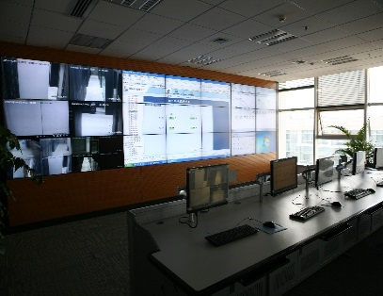
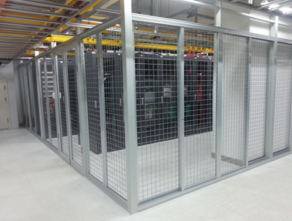
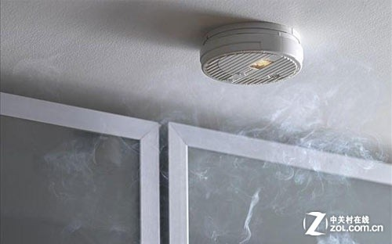
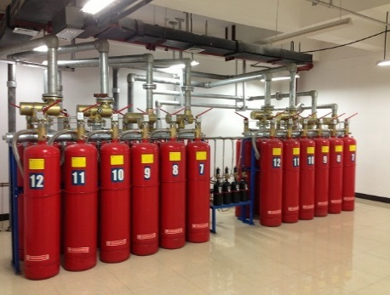
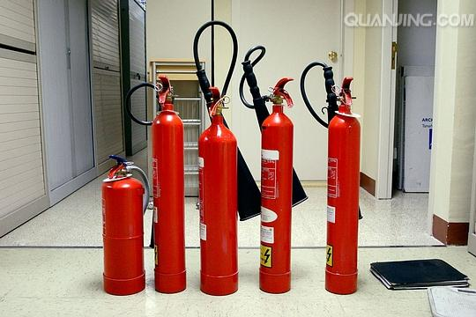
后勤：多层级安防体系，保障客户设备安全
机房级安防措施
多级权限门禁系统
无死角视频监控系统
专属监控摄像机、门禁系统
消防措施
高灵敏度的极早期烟感探测系统
高效的七氟丙烷管网灭火系统
全区域备用灭火设备

Slide 13
产品&服务体系

Slide 14
产品体系+产品功能
IDC提供“主机托管类”和“互联网接入类”、“定制化机房”3大类共17项IDC产品能力。
。
主机托管
主机托管
定制化机房
机位出租/整机柜出租
标准主机租赁/定制主机租赁
提供定制化机房服务，满足用户个性化需求
互联网
接入类产品
定制化机房
互联网接入产品
带宽租赁：100M，1G，10G···互联网独享带宽，支持峰值流速95计费方式
IP服务：提供Internet公网IP地址

Slide 15
服务：优质的服务标准，为客户提供差异化服务
Service Idea
Service Items
Service Commitment
服务理念
不断自我革新
不断自我挑战
助力云计算产业发展
服务项目
7x24小时服务热线
60项服务内容
消防安保等九大类
服务承诺
金、银、铜牌三类服务
最可靠的技术支撑
最快捷的故障响应
IDC服务级别承诺（简称：基础SLA）
服务类型 | 服务简述
机房服务 | 数据中心等级标准等机房基础设施环境承诺
动力环境服务 | 机房电力可用率等2项电力保障承诺
网络服务 | 用户网络连通等4项网络感知服务标准
故障服务 | 用户故障投诉时限等3项服务标准
安保服务 | 数据中心安全保障人员及系统管理服务标准
空调系统服务 | 机房温湿度日常管理服务标准
消防系统服务 | 机房消防安全配套实施服务标准
综合服务 | 提供物业等园区综合配套服务
增值服务 | 22项增值服务中，5项服务向客户免费提供一定次数或者时间的增值服务

Slide 16














“综合型”数据中心服务经验
部分国内合作企业
租用机柜数超过XXX个
租用带宽数超过XTB
全国性客户入驻超过XXX家，百度、腾讯、阿里、新浪等知名互联网全量入驻
部分省内合作单位
全省政企客户入驻超过XX家，山西省人民政府、山西省人力资源与社会保障厅山西省公安厅、银行等客户入驻
各级政府与企业的认可，是山西移动砥砺前行、永不停歇的服务动力！

Slide 17

感谢
THANK YOU

